Slide 1
Provocari privind accesul persoanelor apartinand grupurilor vulnerabile la servicii socio-medicale
Ioan Petre
MASTERCLASS HEPATITA CRONICA C HEPCARE EUROPE
06 Iunie 2018

Slide 2
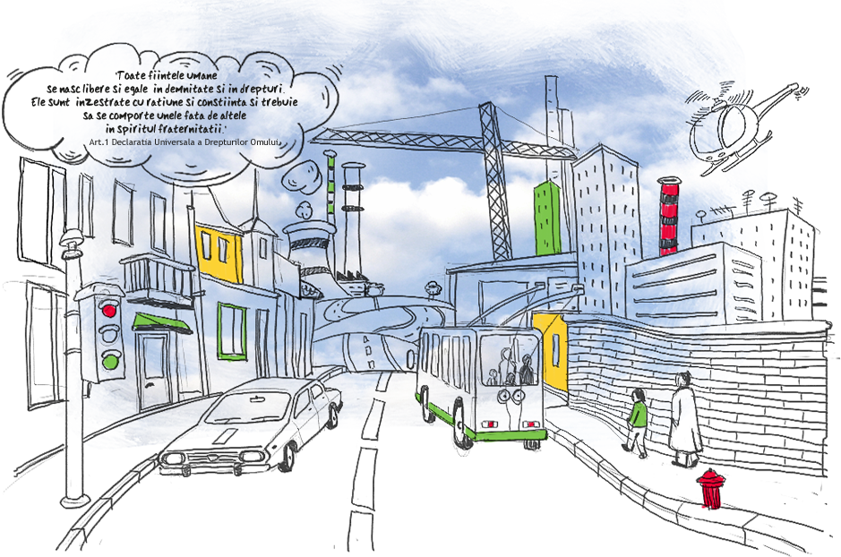

Slide 3
Caracuda Ferentari
Outreach
Unitatea mobilă
GORE – Centrul V. Babeș
OBOR – Centru de zi pentru copii
Advocacy - CCD
Programe:

Slide 4
ROMA
CDI
Sex Workers
CARUSEL
Homeless
EX detinuti
PLHIV/HCV/TB
LGBTQI
Notes:
Grupul tinta

Slide 5
Date statistice consumatori droguri:
La nivel mondial
12 mil. PWID;
1.6 mil. PWID trăiesc cu HIV;
6.3 mil. PWID trăiesc cu HCV;
1.3 mil. PWID trăiesc cu coinfecție HIV-HCV.
Rata de deces PWID pe an
222.000 decese HCV;
60.000 decese HIV.
Sursa: World Drug Report 2017

Slide 6
În România
9019 CDI trăiesc în București.
78%
22%
654 noi cazuri HIV diagnosticate în 2016
100 CDI (15%)
Prevalența:
HIV - 28,9%
HCV - 75,7%
HBV - 10,5%
TB/MDR TB - ???
22% - Sex Workers –
20% - Homeless
64% - Roma
??? - MSM

Slide 7
Accesul la servicii de sănătate și asistență socială
Sănătate
Asistență socială
Notes:
Relatia de reciprocitate intre componenta medicala si cea sociala
Experienta noastra in Babes – observam ca pacientii revin cu regularitate la spital pentru ca in afara lui nu exista acel suport social care sa sustina actul medical. Banii cheltuiti aiurea…

Slide 8
Impactul determinanților socio-economici la accesul la servicii de asistență și incluziune socială
Lipsa unui adăpost (homeless);
Lipsa actelor de identitate - eliberarea CIP se face pe ultimul domiciliu deținut… în provincie de cele mai multe ori. Neconcordanța între ultimul domiciliu și cel actual. (Ex: L.V);
Obținerea dificilă de noi cărți de identitate (ex: sectorul 3) din motive economice - “crește numărul persoanelor asistate social”;
Absența măsurilor de protecție în DGASPC-uri pentru PLWH cu dizabilități;
Persoane aflate anterior în penitenciar;
Analfabetism/abandon timpuriu școlar;
Dificultatea de a își găsi un loc de muncă din cauza amenzilor la ANAF
Notes:
Tanahashi model:
acoperirea în funcţie de disponibilitate, accesibilitate, acceptabilitate,
acoperirea în funcţie de contact,
acoperirea efectivă

Slide 9
Impactul determinanților socio-economici în accesul la servicii de sănătate
Lipsa asigurării de sănătate (în cazul persoanelor fără un loc de muncă“doar” cu HCV, este foarte complicat – 190 RON/lună)
Neînscrierea pe lista unui medic de familie;
Lipsa cardului de sănătate/adeverinței care înlocuiește (15 ron);
Sistemul de ingrijire a sanatatii este foarte greu de parcurs si orientat/navigat (lipsa de cooperare intre diferiti furnizori de servicii medicale);
Lipsa locurilor în centre de tratament substitutiv pentru IDU;
Reticenta medicilor legat de aderenta scăzută in tratamentul HCV și de re-infectare in cazul CDI;
Lipsa timpului petrecut de medici pentru ascultarea, educarea și rezolvarea nevoilor pacienților - duce in timp la descurajarea accesării serviciilor;
Medicii întrerup 69% din interviurile cu pacientul în decurs de 18 secunde de la începerea vorbirii de către pacient. (Sursa: Lee, 2000);
Stigma & discriminarea – cea mai frecvent mentionata bariera.
Notes:
Barriers in detection and diagnosis of HIV and hepatitis

Slide 10
Recomandări (i)
Schimbarea percepției negative pe care CDI, SW, MSM, Roma o au în sistemul de sănătate/asistență sociala prin analizarea și deconstrucţia mecanismelor sociale și a discursului public. Theoretical model: credinte/atitudini →intentie comportament→comportament)
Ințelegerea modului în care determinanții sociali ne influentează viața → declinul sănătății/accesul limitat la servicii;
Îmbunătățirea capacității profesioniștilor din domeniul medical de a lucra cu persoane aparținand grupurilor vulnerabile (ex: dinamica consumului de droguri);
Schimbul de experiență: intervențiile, obișnuite pentru unii, pot fi instrumente valoroase pentru alții. (ex: intensive case management)
.

Slide 11
Recomandari (ii)
Servicii socio-medicale multidisciplinare și integrate (proiect ASSMB) → adicția este o boala cronică cu recăderi (WHO). Apelul la vointa nu este îndeajuns!
Nevoia de a documenta cât mai exact:
- impactul HIV/HCV/HBV/TB în rândul populatiei generale, dar mai ales in randul persoanelor aparținând grupurilor vulnerabile;
- lipsa accesului la serviciile socio-medicale;
- răspunsul autorităților (insuficienta atenție din partea factorilor de decizie).

Slide 12
What’s next?

Slide 13
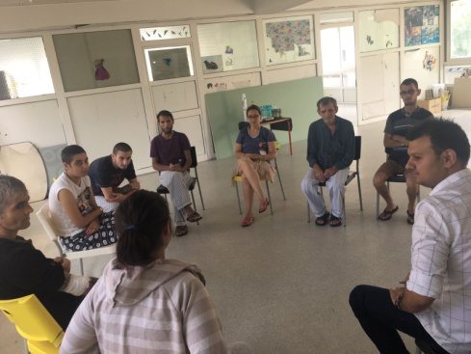
110 teste rapide HCV făcute la CARUSEL
Suport în realizarea sesiunilor de testare:
Penitenciarul Rahova;
Agenția Nationala Antidrog;
Centrul CUPA.
Suport Workshop HCV;
Utilizarea Fibroscan-ului portabil;
Linkage to care (monitorizare).
Notes:
In incheere, Cateva cuvinte despre proiect

Slide 14
Va mulţumesc !
www.carusel.org
ioan.petre@carusel.org

